Slide 1

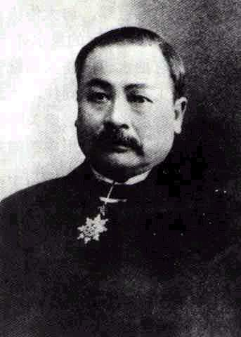

苏教版小学语文第十一册

Slide 2
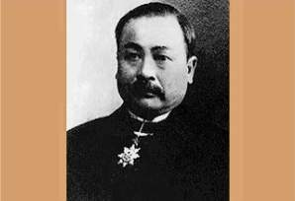
人物简介
詹 天 佑
詹天佑是我国著名的铁路工程专家。广东南海（今广州）人。他从小就爱动脑筋，什么事他都想弄个水落石出。詹天佑8岁进私塾，功课很好。1871年，清政府开始派儿童去美国留学。第二年，12岁的
詹天佑考进了“留美儿童预备班”。在预备班里，他更加努力学习。一年后，他因成绩优异被派往美国留学。后毕业于美国耶鲁大学土木工程系，学成归来报效祖国。他是我国自行设计修建铁路的第一人。
詹天佑是我国杰出的爱国工程师。

Slide 3
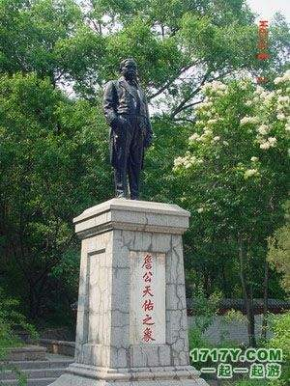
詹天佑

Slide 4
复习一
课文主要讲了一件什么事儿？
课文记述了詹天佑主持修筑第一条完全由我国的工程技术人员设计施工的京张铁路的事迹，说明詹天佑是一位杰出的爱国工程师，表现了中国人民的智慧和力量

Slide 5
复习二
阻挠 控制 要挟 嘲笑
毅然 扛标杆 经纬仪
测绘恶劣 泥浆 岔道口
狂风怒号 竣工 藐视

Slide 6
复习三
杰出：
要挟：
轰动：
嘲笑：
藐视：
竣工：
勉励：
才能成就出众，超过一般人
利用对方的弱点，强迫对方答应自己
的要求和条件
一下子引起很多人注意
不怀好意地取笑别人
轻视，小看
完工，一般指规模较大的工程
在肯定成绩的基础上鼓励人继续努力去做

Slide 7
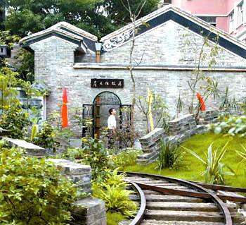
詹天佑是我国杰出的爱国工程师。

Slide 8
1905年，清政府任命詹天佑为总工程师，修筑从北京到张家口的铁路，这个消息引起了国内外的轰动。为什么一个中国工程师在自己的国土上修筑一条铁路会引起这么强烈的反应呢？
引起国内轰动是因为这件事灭了帝国主义的威风，长了中国人民的志气，也说明了人民对詹天佑的期望；引起国外轰动是因为帝国主义轻视我们国家，认为能在南口以北修筑铁路的中国工程师还没有出世呢！

Slide 9
█慈禧太后为修颐和园每年不惜数千万金，但不愿为修路出钱。京张铁路经费被控制在英国汇丰银行手中。正当进入第二段工程时，汇丰银行故意刁难，拖付工钱，造成误工。
█帝国主义乘机欺凌，他们派人打扮成猎人的模样，在詹天佑修筑铁路的地段巡视，以便随时看中国人出洋相。
█铁路要经过皇室亲戚的坟地，他们率众闹事，要求改道。詹天佑忍辱负重，花费许多时间跟权贵周旋，终于让铁路从墓墙外通过。
█和詹天佑一起修筑铁路的好友，有的坠入深涧，不幸牺牲；有的中途逃跑；最让詹天佑感到痛心的是，女婿被绑架，心爱的女儿不幸身亡。

Slide 10
詹天佑不怕困难，也不怕嘲笑，毅然接受了任务，开始勘测线路。哪里要开山，哪里要架桥，哪里要把陡坡铲平，哪里要把弯度改小，都要经过勘测，进行周密计算。詹天佑经常勉励工作人员说：“我们的工作首先要精密，不能有一点儿马虎。‘大概’、‘差不多’，这类说法不应该出自工程人员之口。”他亲自带着学生和工人，扛着标杆，背着经纬仪，在峭壁上定点、构图。塞外常常是狂风怒号，黄沙满天，一不小心就有坠入深谷的危险。詹天佑不管条件怎样恶劣，始终坚持在野外工作。白天，他攀山越岭，勘测线路；晚上，他就在油灯下绘图，计算。为了寻找一条合适的线路，他还常常请教当地的农民。遇到困难，他总是想：这是中国人自己修筑的第一条，一定要把它修好。否则，不但那些外国人要讥笑我们，而且会使中国工程师失掉信心。

Slide 11
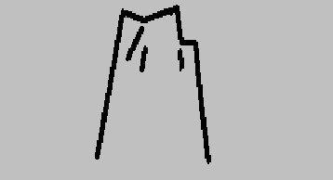
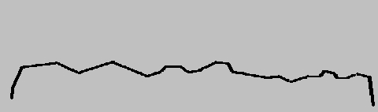
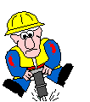




同桌讨论学习第五自然段，看问题在课文中画出答案，并用箭头试着为图１、图2分别开凿隧道。
图1
图2
•图1是什么山？有什么特点？詹天佑是采用怎样的开凿方法？
•图2是什么山？有什么特点？詹天佑是采用怎样的开凿方法？

Slide 12
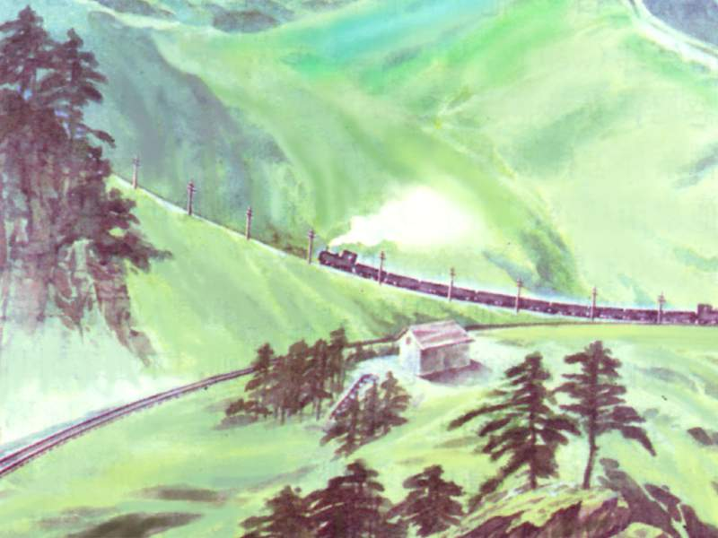

铁路经过青龙桥附近，坡度特别大。火车怎么才能爬上这样的陡坡呢？詹天佑顺着山势，设计了一种“人”字形线路。北上的列车到了南口就用两个火车头，一个在前边拉，一个在后边推。过青龙桥，列车向东北前进，过了“人”字形线路的岔道口就倒过来，原先推的火车头拉，原先拉的火车头推，使列车折向西北前进。这样一来，火车上山就容易多了。

Slide 13


Slide 14
联系上下文讨论：
1）京张铁路提前峻工的原因是什么？
2）为什么说京张铁路提前两年竣工，给了藐视中国的帝国主义者一个有力的回击？
3）外宾看到这项伟大工程时会怎样赞叹？

Slide 15
詹天佑
受命
阻挠、要挟、嘲笑（帝国主义）
杰出
爱国
勘测线路
施工
开凿隧道
设计“人”字形线路
提前竣工
有力回击

Slide 16
想象说话
看着詹天佑的铜像你想说些什么？

